Slide 1
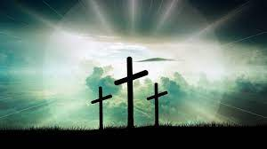
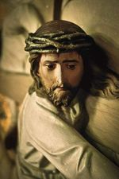
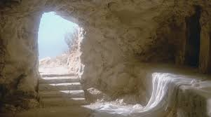
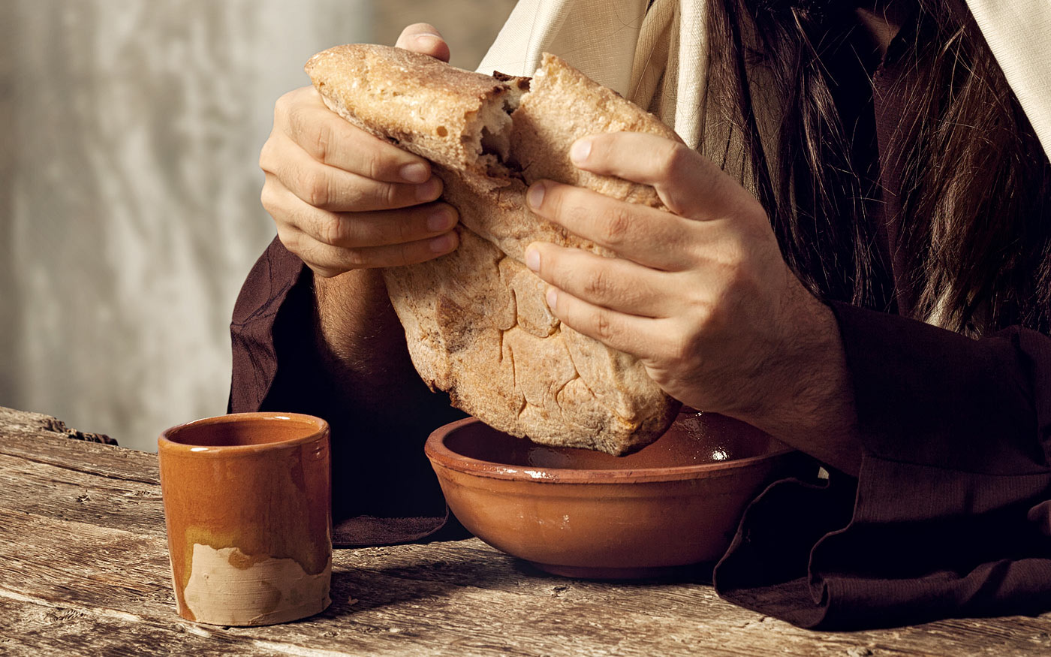
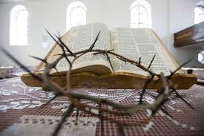
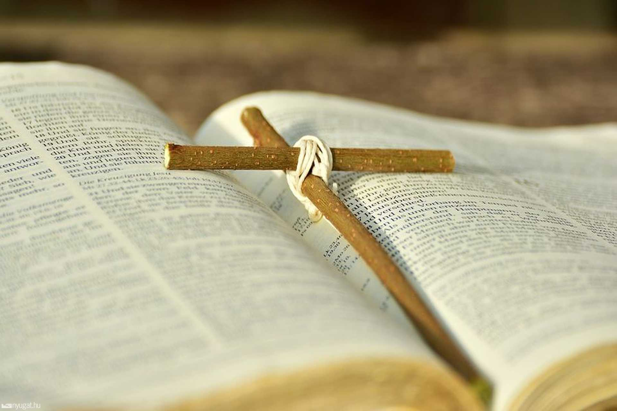
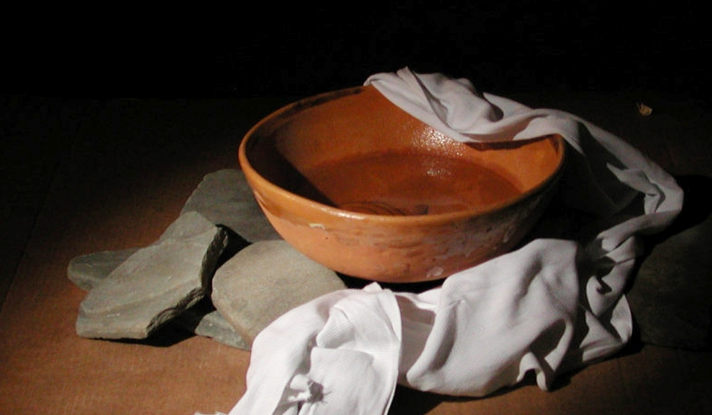
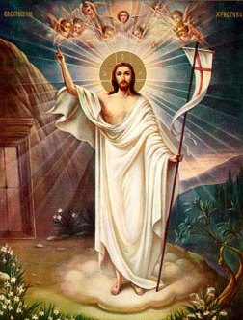
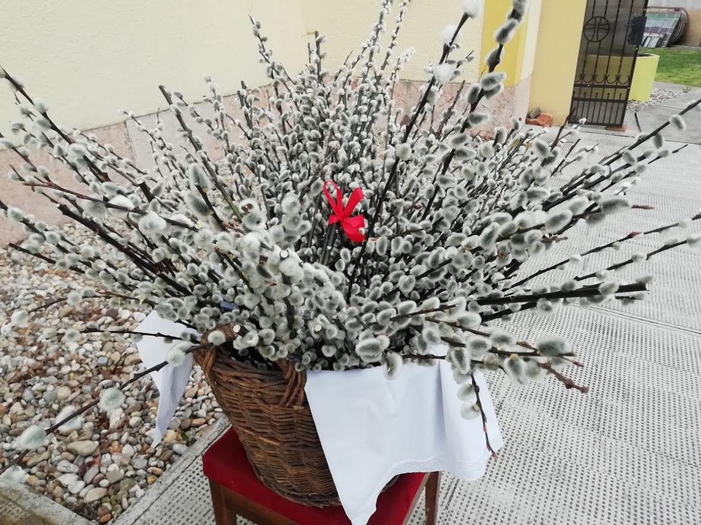
Dicsértessék a Jézus Krisztus!
Mindörökké .
Amen.
Pedagógus lelki nap
Téma: Nagyhét eseményei

Slide 2
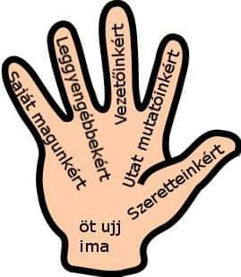
digitális lelki napunkat kezdjük imádsággal !
Ne felejtsd el az imaszándékot!
Most különösen imádkozhatunk a családunkért, betegekért, ápolókért, orvosokért!!
Közös ima :
Most segíts meg, Mária, ó irgalmas Szűzanya. Keservét a búnak-bajnak eloszlatni van hatalmad. Hol ember már nem segíthet, a Te erőd nem törik meg. Hő imáit gyermekidnek, nem, Te soha nem veted meg. Hol a szükség kínja nagy, mutasd meg, hogy anya vagy. Most segíts meg, Mária, ó irgalmas Szűzanya.
Amen

Slide 3
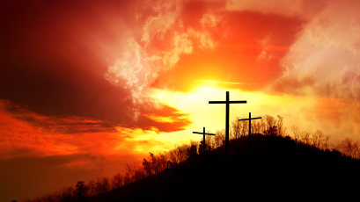
Szeretettel köszöntelek benneteket!
Ebben a különleges helyzetben kérem, hogy kísérjétek figyelemmel az általam készített ppt összeállítást.
Ferenc pápa imája a járvány idején
Ó, Mária, te mindig az üdvösség és a remény jeleként ragyogsz utunkon.
Rád bízzuk magunkat, betegek Egészsége, aki hitedben szilárdan kitartva a kereszt alatt osztoztál Jézus fájdalmában.
Római nép Üdvössége, te tudod, mire van szükségünk, és biztosak vagyunk, hogy gondoskodni fogsz arról, hogy mint a galileai Kánában visszatérhessen az öröm és az ünneplés a mostani megpróbáltatások után.
Isteni Szeretet anyja, segíts, hogy felismerjük és elfogadjuk az Atya akaratát, és megtegyük, amit Jézus mond majd nekünk, aki magára vette szenvedéseinket és fájdalmunkat, hogy a kereszt által elvezessen bennünket a feltámadás örömére. Ámen.
Oltalmad alá futunk, Istennek Szent Szülője, könyörgésünket meg ne vesd szükségünk idején, hanem oltalmazz meg minket minden veszedelemtől, ó, dicsőséges és áldott Szűz

Slide 4
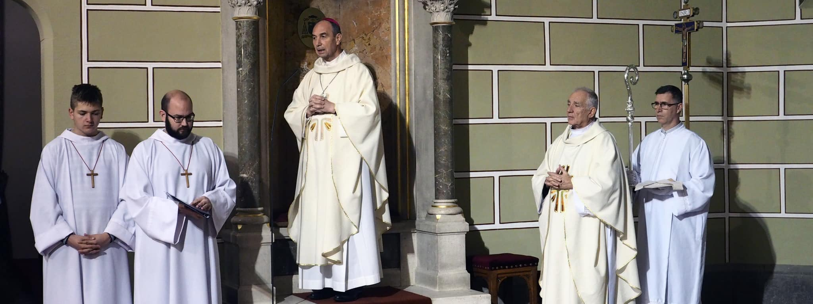
https://www.magyarkurir.hu/hirek/otthonainkban-eljuk-meg-krisztus-szeretetet-udvardy-gyorgy-ersek-nagyheti-uzenete-104843
Dr. Udvardy György érsek nagyheti üzenete….

Slide 5
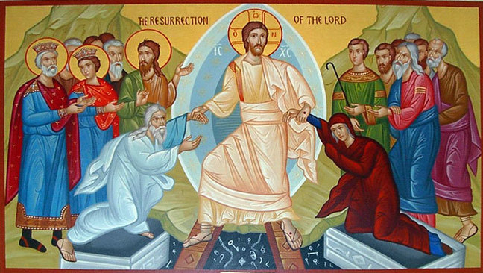
Szent három nap liturgiája
Nagycsütörtök
Nagypéntek
Nagyszombat

Slide 6
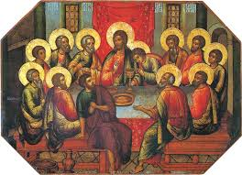
Nagycsütörtök
- Szentmise az utolsó vacsora emlékezetére
A 4. század végén Jeruzsálemben két mise volt: az első misét a főtemplomban tartották, innen vonultak a Kálvária-hegyi sziklához és ott volt a második mise.
Rómában a 7. századtól ugyancsak két misét tartottak. Délben a pápa végezte az olajszentelési misét, amelyben nem volt igeliturgia, helyette a nyilvános bűnösök visszafogadása történt. A másik misét a római plébániatemplomban végezték.
A zsidók a húsvéti lakomán az Egyiptomból való szabadulást ünnepelték.
Jézus ezen a lakomán megújította a régi áldozatot: Jézus lett a mi húsvéti bárányunk.
A bárány vére óvta meg a zsidó elsőszülötteket az öldöklő angyaltól. Krisztus vére áldozati vér, amely megszabadít a bűntől, a halál rabságából.
Jézus itt az Utolsó Vacsorán elővételezte kereszthalálát: Jézus kezébe vette önmagát és megtörte, majd kiosztotta a tanítványoknak. Jézus meghalt, megtöretett mint a kenyér, hogy szétoszthassa önmagát.
Testével és vérével új életre segíti az éhezőket.

Slide 7
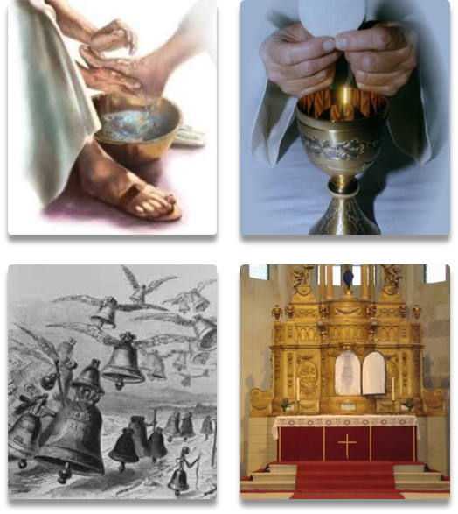
HALLGASSÁTOK MEG Fábry Kornél atya gondolatait: https://www.youtube.com/watch?v=dwyPkqAfQ7o https://www.youtube.com/watch?v=ZUThtmHIkq8

Slide 8
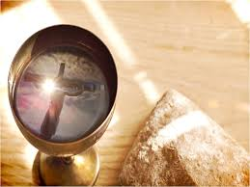
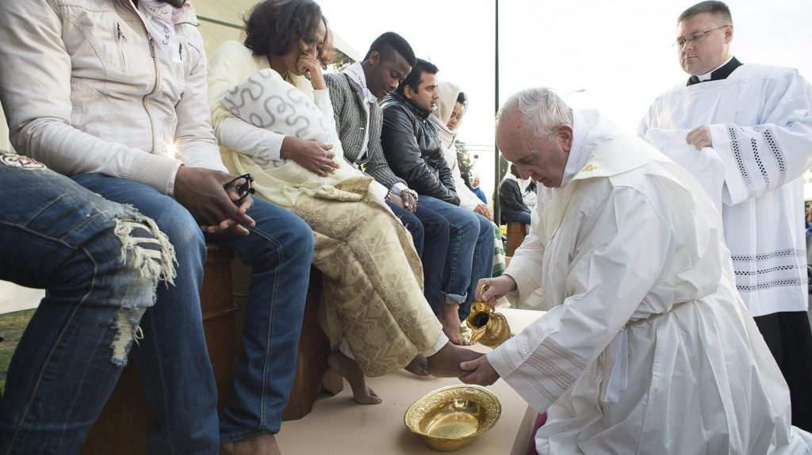
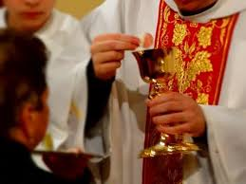
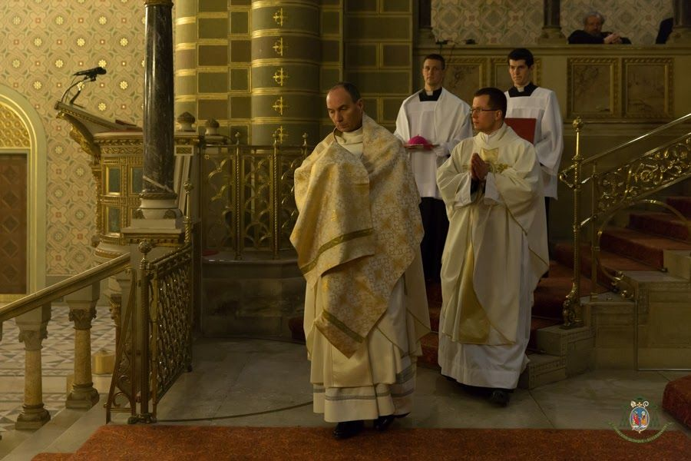
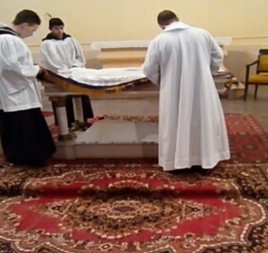
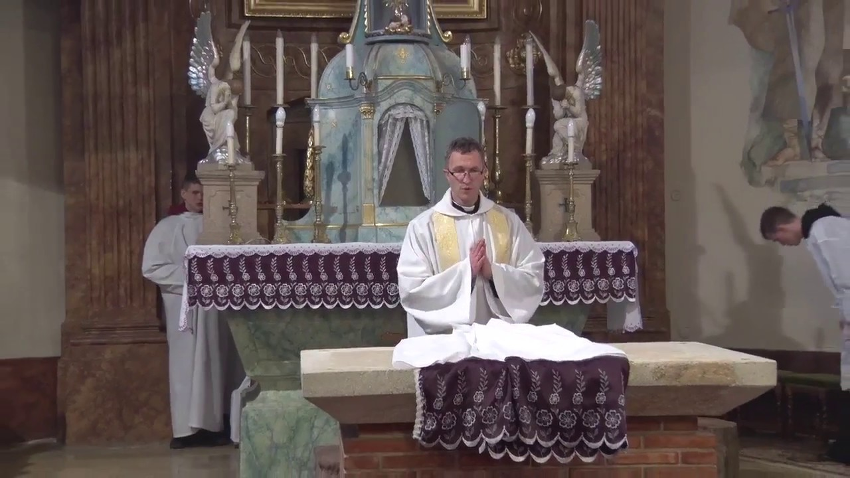
Nagycsütörtök liturgiája
  Dicsőség éneklése közben a harangok zúgása (a harangok Rómába mennek)
Szentbeszéd után lábmosás szertartása
Nagycsütörtökre és nagypéntekre elegendő ostya konszekrálása
Ajánlatos: két szín alatti áldozás
Oltáriszentség valamelyik mellékoltár tabernákulumában való elhelyezése
Oltárfosztás

Slide 9
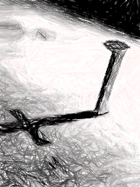
Nagypéntek
Az első keresztények Jézus halála és sírban pihenése napját (nagypéntek és nagyszombat) liturgia nélküli ünnepként tartották egész napos szigorú böjtölésben Jézus szavainak szellemében (Mt 9,19).
Csak a 4. században alakulnak ki nagypéntek különféle istentiszteleti formái eucharisztikus ünneplés nélkül.
A nagypénteki szertartás időpontja az őskeresztény kortól a középkorig az Úr halálának órájához (délután 3 óra) igazodott. Ez egyben a középkori böjti misék kezdete is volt: a nona imaórája.
Amikor azonban később a nona végzését már a délelőtti órákban is engedélyezték, a nagypénteki liturgia is délelőttre került. XII. Pius pápa 1956. évi reformja állította vissza a délutáni ünneplést.

Slide 10
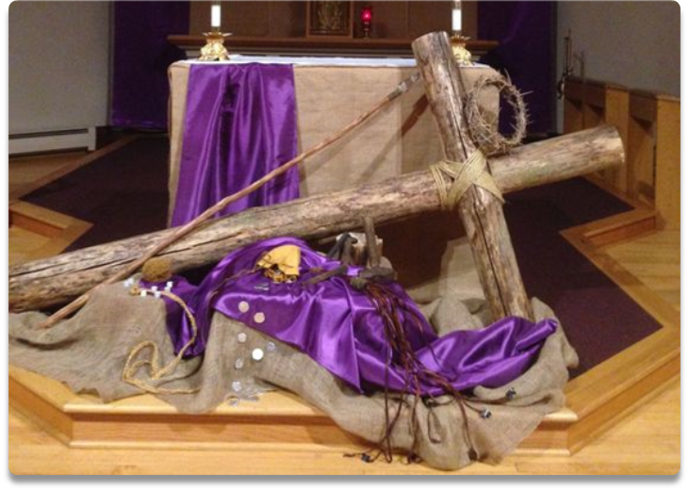
Hallgassátok meg Fábry Kornél atya gondolatait: https://www.youtube.com/watch?v=ephJxrfuGik
Hallgassátok meg Barsi Balázs atya gondolatait: https://www.youtube.com/watch?v=OgEjjhh2-sw

Slide 11
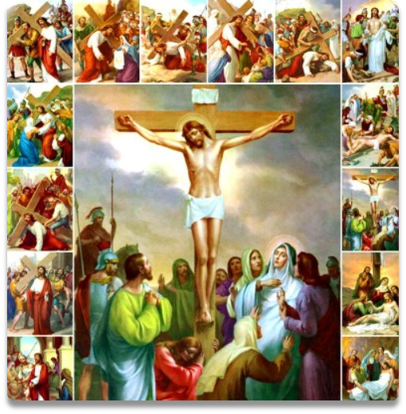
Nagypéntek keresztúti ájtatosság : https://www.youtube.com/watch?v=Z9QWmPOMet0

Slide 12
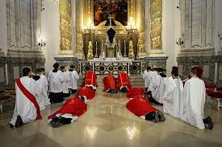
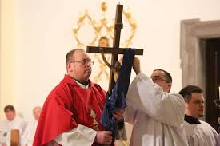
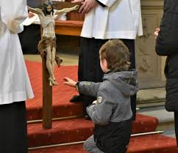
Nagypéntek liturgiája
(nincs szentmise!!!)
I. A pap földre borulása
az önmagát kiüresítő, az emberrel, a földdel azonosuló Krisztust jeleníti meg.
II. Olvasmányok
- a félreismert szolga diadala (Iz 52,13-53,12)
- Szenvedéseiből tanulta meg az engedelmességet (Zsid 4,14-16; 5,7-9)
- A mi Urunk Jézus kínszenvedése János evangéliuma szerint - a passió (Jn 18,1-18,42)
III. Kereszthódolat
A kereszten az ártatlan. A kereszt tövében pedig bűnösök és bűnbánók. - A Golgota a kiengesztelődés helye, a perlekedő szó elnémul. Terhekkel, gyógyításra váró terhekkel állsz ott Krisztus előtt. A megbocsátás, a megtérés, a Krisztushoz fordulás napja ez, mert Ő meghalt érted.
IV. Ünnepélyes egyetemes könyörgések - minden emberért
V. Jézus temetése, virrasztás a Szent Sírnál

Slide 13
Nagyszombat
"Szálla alá a poklokra..." - az Apostoli hitvallás így idézi emlékezetünkbe nagyszombat misztériumát. A liturgikus nap: csendesek a templomok, a temetők csendje telepszik a templomokba. Ezen a napon az Egyház nem mutatja be a legszentebb áldozatot. Középpont nélkül, főpap és áldozat nélkül a tanítványok tétován összebújnak, félelmükben magukra zárják az ajtókat.
Halottá vált Jézus életem bénult tagjaiért, közösségi életem elidegenedett, életátadást, kommunikációt bénító területeiért. Halott lett, holt test, - hogy életük, életünk legyen! Kérd a poklok tornácára alászálló Urat, hogy lépjen be életed elzárt sírkamrájába! Lépjen be oda, ahova neked sincs bejárásod. Tudatalatti mélységeidbe, ahol az áteredő bűn tevékeny - és mondja ki ott a megváltás örömhírét.
Hallgassátok meg Fábry Kornél atya gondolatait:
https://www.youtube.com/watch?v=5N1r5pk9wgA

Slide 14
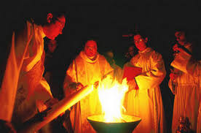
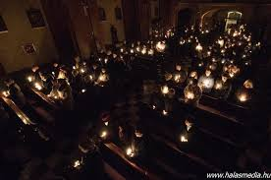
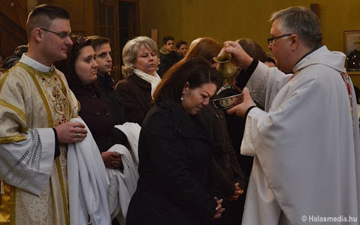
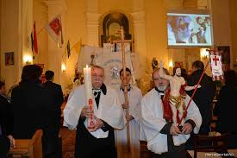
Húsvét Vigíliája
1. Fény liturgiája: Első jelkép a fény, amellyel Krisztus föltámadása bevilágítja ezt az éjszakát. A tűzszentelés szertartása, a húsvéti gyertyának és a hívek gyertyáinak meggyújtása, valamint a templom teljes kivilágítása jelzik Krisztus világosságának szétáradását.
Húsvéti örömének (Exsultet)
2. Igeliturgia : A második jelkép a szó, az Isten igéje, amely az Ószövetségi előképekben és az Újszövetség beteljesedésében adja elénk megváltásunk nagy művét. A húsvét liturgiájának ebben a részében Isten szabadító tetteire emlékezünk. (7 ószövetségi olvasmány + Római levél + Evangélium)
3. Víz liturgiája: A keresztelő víz Krisztus halálából és föltámadásából fakadó élet és kegyelem jele. A húsvét szent titka által a keresztségben mindnyájan eltemetkeztünk Krisztussal együtt, hogy vele együtt járjunk az élet útján. A keresztség liturgiája és a keresztségi ígéret megújítása tudatosítani akarja bennünk, hogy Krisztussal együtt nekünk is meg kell halnunk a bűnnek, és vele együtt föltámadva Istennek kell élnünk.
4. Eukarisztia liturgiája: A kenyér és a bor is jel, anyaga és eszköze Krisztus halálának és feltámadásának eucharisztikus ünneplésében, hiszen a szentmise a húsvéti titok szentségi megjelenítése.
4. Feltámadási körmenet

Slide 15
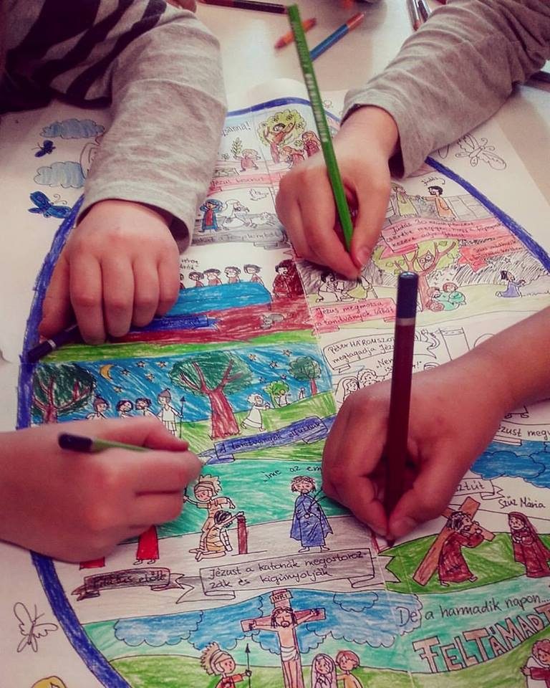
Megtekinthető film: https://www.youtube.com/watch?v=LJ8R0vWPiH8
Képkirakó:
https://www.jigsawplanet.com/?rc=play&pid=1e2204bb832e
https://www.jigsawplanet.com/?rc=play&pid=2a396b6178b2
https://www.jigsawplanet.com/?rc=play&pid=063ca90e6ae4
https://www.jigsawplanet.com/?rc=play&pid=2d3845406f42
https://www.jigsawplanet.com/?rc=play&pid=07a57a19214d
https://www.jigsawplanet.com/?rc=play&pid=11a8dc514492
https://www.jigsawplanet.com/?rc=play&pid=227aa4f8727b
https://www.jigsawplanet.com/?rc=play&pid=062f666a000d
https://www.jigsawplanet.com/?rc=play&pid=033b700a3dd5
https://www.jigsawplanet.com/?rc=play&pid=3e8f5a2f173a
https://www.jigsawplanet.com/?rc=play&pid=219a6c1f0d00

Slide 16
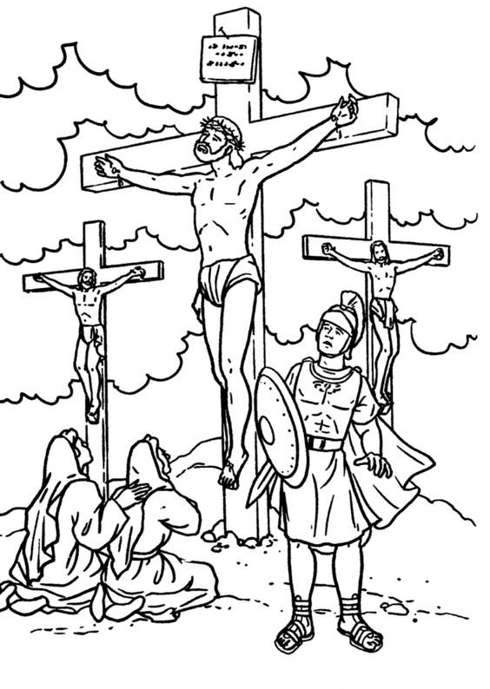
Játékos feladatokatok:
https://wordwall.net/hu/resource/1199971/er%c3%a9nyek-%c3%a9s-hib%c3%a1k
https://wordwall.net/hu/resource/1184509/hittan/nagycs%c3%bct%c3%b6rt%c3%b6k
https://wordwall.net/hu/resource/225481/hittan/kereszt%c3%bat
https://wordwall.net/hu/resource/938139/hittan/vir%c3%a1gvas%c3%a1rnap-nagycs%c3%bct%c3%b6rt%c3%b6k
https://wordwall.net/hu/resource/1024086/hittan/nagyp%c3%a9ntek-esem%c3%a9nyei

Slide 17
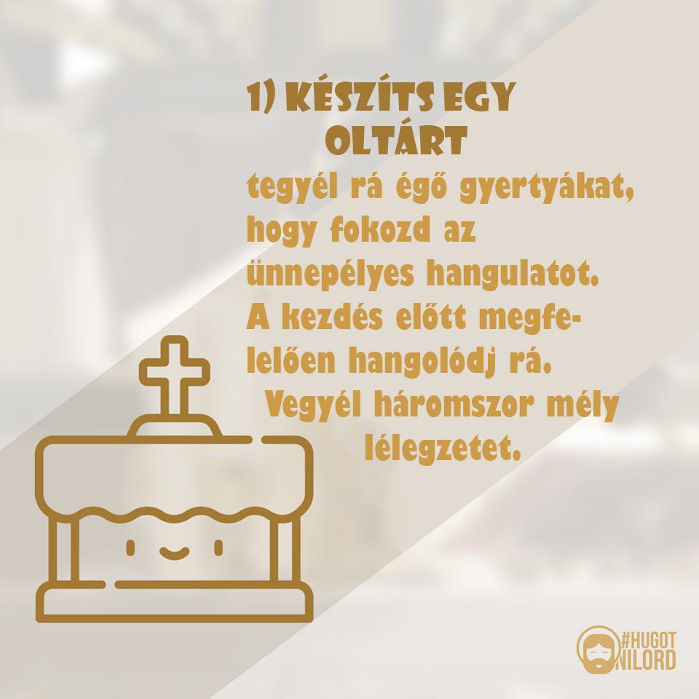
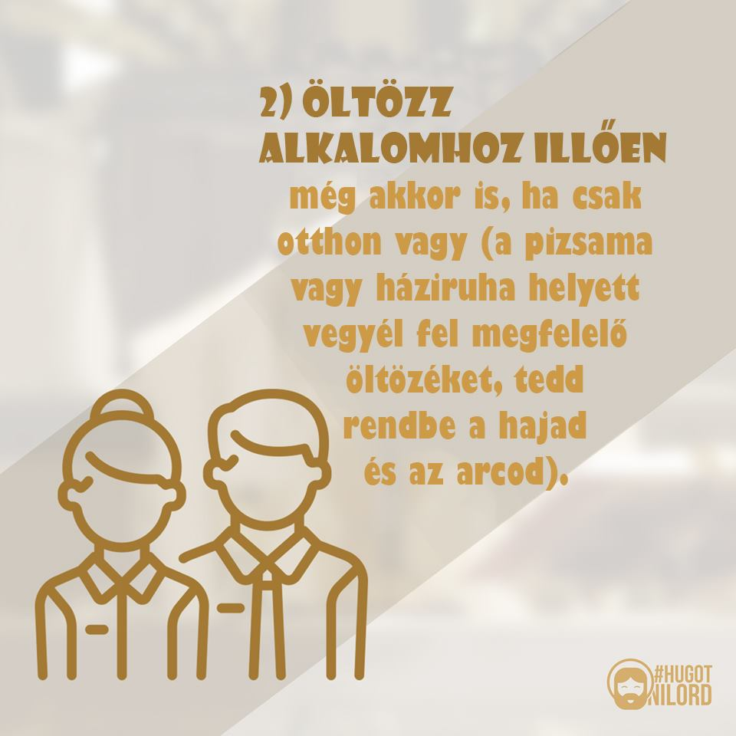
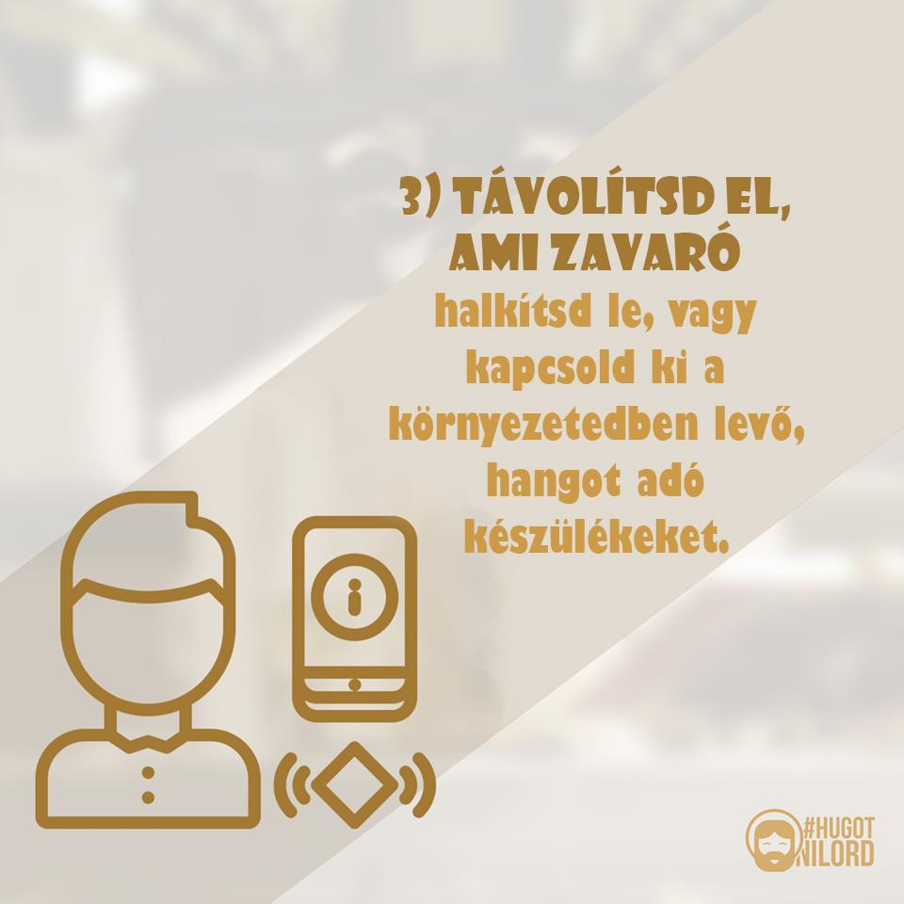
Online mise
Hallgassátok meg Fábry Kornél atya gondolatait:
https://www.youtube.com/watch?v=6cgmFF3wyXA

Slide 18
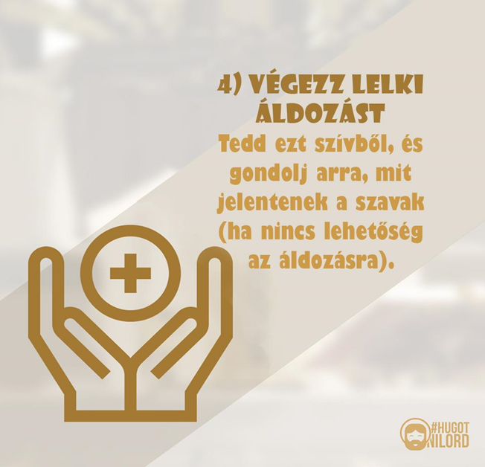
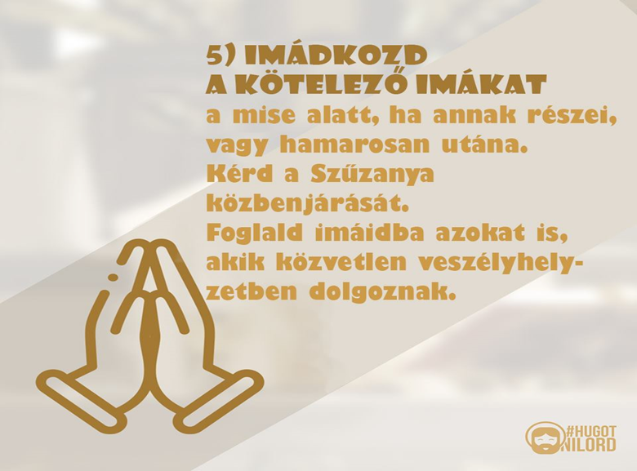
Hallgassátok meg Barsi Balázs atya gondolatait:
https://www.youtube.com/watch?v=RtVn1FckD8E
https://www.youtube.com/watch?v=OFPKvQcI9G8

Slide 19
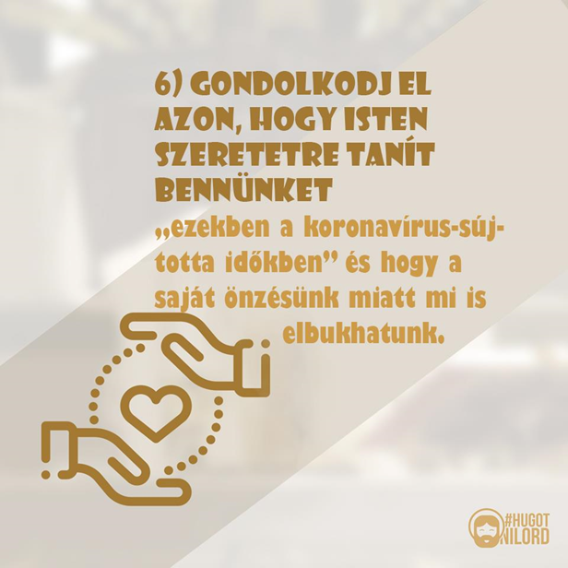
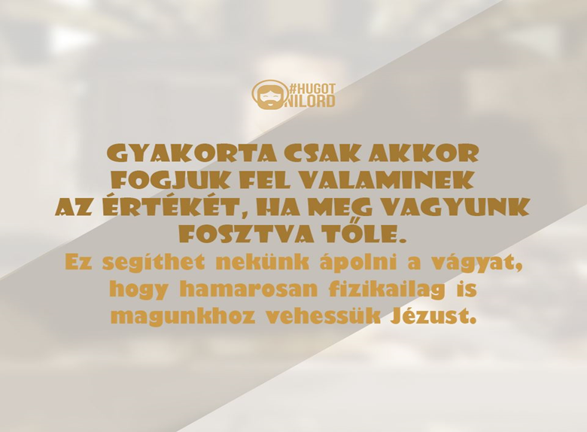
Online mise

Slide 20
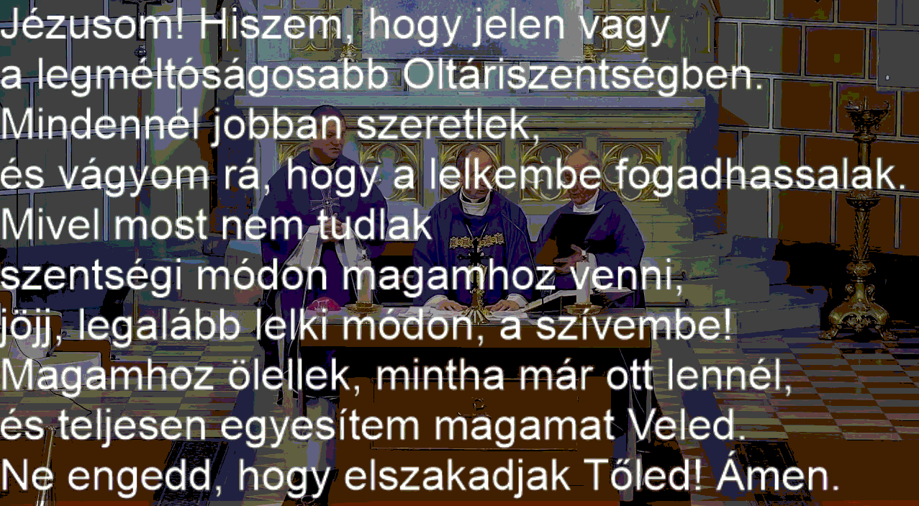
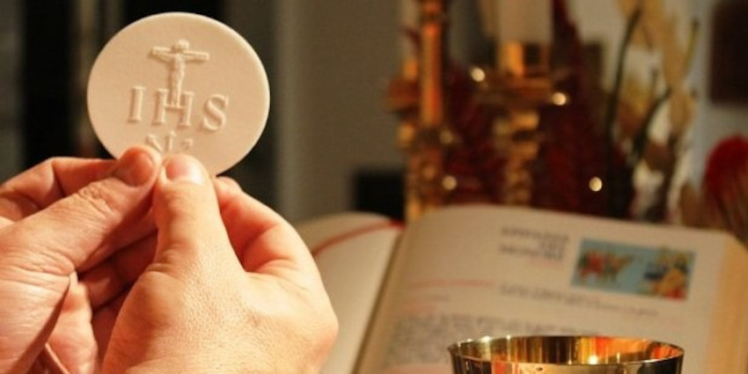
Lelki áldozás imája:

Slide 21
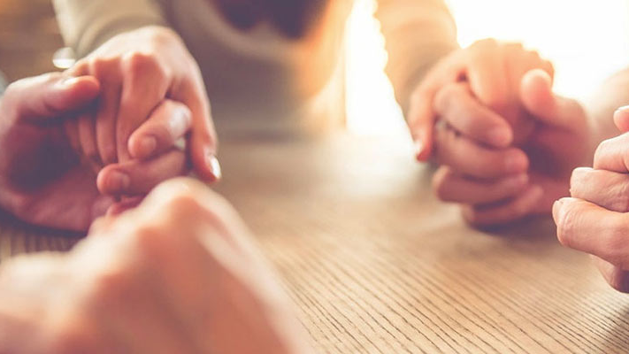

Ima
A digitális lelki nap végén imádkozzunk közösen
Dr. Udvardy György érsek atyával.
https://www.youtube.com/watch?v=SsOWs640KeI

Slide 22
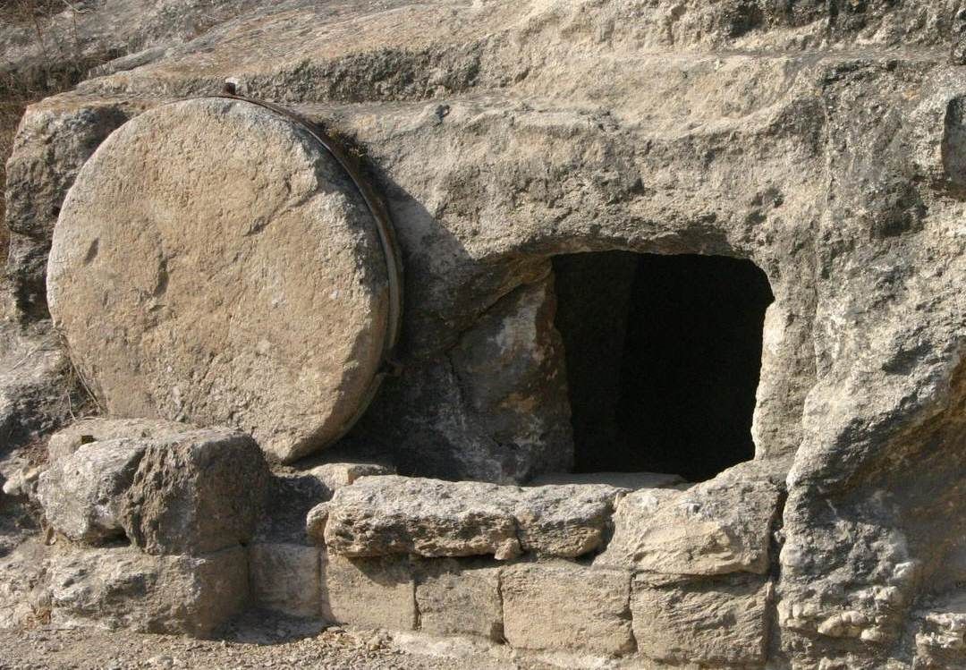
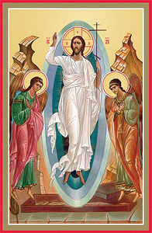
Christos aneste! Alethos aneste!
Krisztus feltámadt! Valóban feltámadt!
Mindannyiótoknak és családtagjaitoknak
Kegyelemteljes Áldott Húsvéti ünnepeket kívánok!
Marietta
Hallgasd meg:
https://www.youtube.com/watch?v=vkfXJOuUW-Q

